Slide 1
Recopilación de datos, proporción y tasa
Encontrar a los animales

Slide 2
¿Serías un buen biólogo(a)?
Biólogo: Una persona que estudia seres vivos.

Slide 3
Tu tarea:
Objetivo 01
Objetivo 02
Identifique tantos animales como sea posible en 5 minutos.
Utilice sus datos (la cantidad de animales) para responder las preguntas sobre la proporción y la tasa

Slide 4
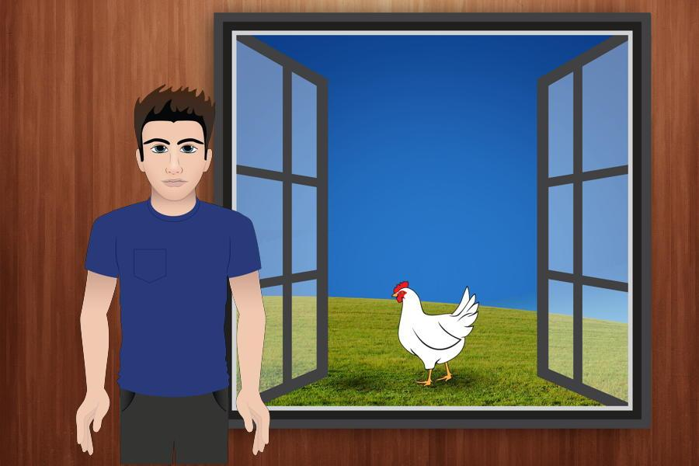
Esta diapositiva es para Sam.
Sam siempre tiene preguntas como,
"¿Un pollo es un pájaro o un animal?"

Slide 5
Primero, ¿qué es un animal?
¿Es un pollo un pájaro o un animal?
La respuesta es sí."
Un pollo es un pájaro y un animal.

Slide 6
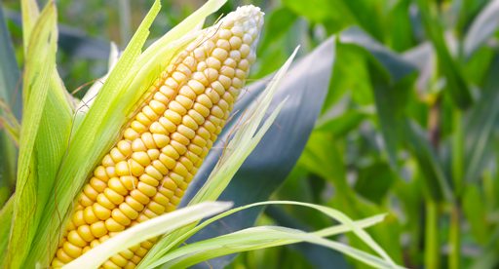
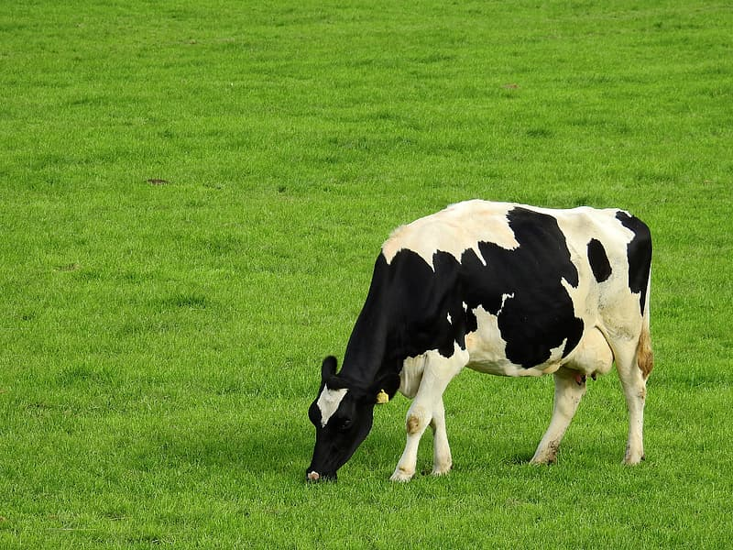
Todos los seres vivos se dividen en 6 reinos
Plantas
1
Las plantas son organismos multicelulares que producen su propio alimento, en un proceso llamado fotosíntesis.
Animales
2
Tener varias células. Los animales tienen que comer plantas u otros animales para sobrevivir.

Slide 7
Los científicos solían creer que todos los seres vivos eran animales o plantas.
Luego descubrieron organismos unicelulares.

Slide 8
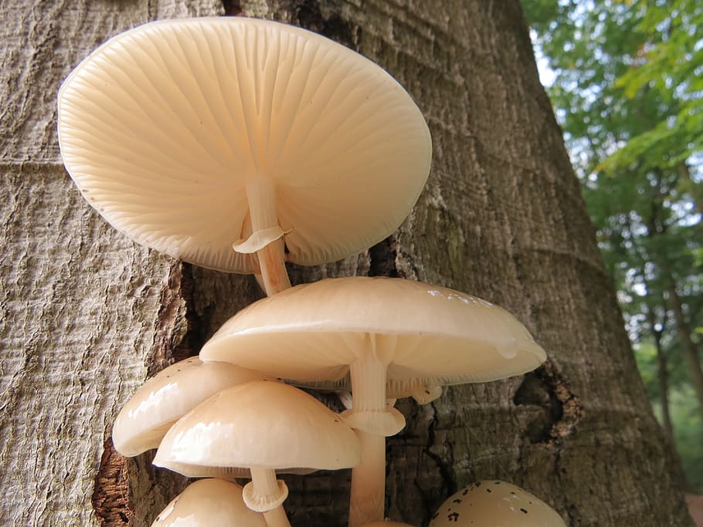
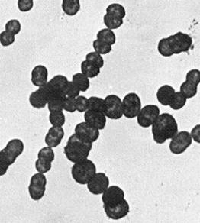
Los otros 4 reinos
Bacterias
4
Organismos unicelulares. La mayoría de las bacterias son inofensivas, pero esta causa faringitis estreptocócica.
Hongos
3
Organismos que viven descomponiendo la materia orgánica en la que crecen.
Protista
Arqueas
6
También organismos unicelulares, pero se diferencian de las bacterias en algunos aspectos, como de qué están hechas sus paredes celulares.
Este es más o menos un reino "sobrante". Los protistas tienen células con núcleo y NO son plantas, hongos ni animales.
5
Imagen de una bacteria en un microscopio.

Slide 9
De vuelta a los animales
Como no verá ninguna bacteria sin un microscopio, si no es una planta ni un hongo, cuéntelo como un animal.

Slide 10
¿Es esto un animal?
Hormiga
Abuelo
Helecho
Pez
¿Es una planta o un hongo? ¿No? Entonces es un animal.
Definitivamente una planta.
sí. ¿No estabas escuchando?
Tu abuelo es un humano, un tipo de animal.

Slide 11
Tienes 5 minutos para hacer este proyecto
 | afuera | adentro
Qué hacer | Salga y escriba los nombres de cada una de las diferentes especies de animales que vea. Se permite tomar una foto si no conoce el nombre. | Usando este documento, escriba los nombres de tantas especies diferentes como pueda identificar. Se permite realizar búsquedas en la web.

Slide 12
Registre sus datos
________________________
________________________
________________________
________________________
________________________
________________________
________________________
________________________
________________________
________________________
________________________
________________________
________________________
________________________
________________________
________________________
________________________
________________________

Slide 13
¿Recopiló sus datos?
Paso 1: Encuentra un compañero(a).

Slide 14
¿Solo en casa sin compañero(a)?
Haz la tarea de nuevo
Utilice esta hoja de animales diferente esta vez.
O vaya a una parte diferente de su jardín o vecindario si hizo la tarea afuera.

Slide 15
Registre sus datos
________________________
________________________
________________________
________________________
________________________
________________________
________________________
________________________
________________________
________________________
________________________
________________________
________________________
________________________
________________________
________________________
________________________
________________________

Slide 16
Recuerda…
Ratio
Relación proporcional
Porcentaje
Indica cuántas veces un número contiene a otro.
Ejemplo: hay 8 naranjas y 6 manzanas en un tazón, luego la RELACIÓN de naranjas a manzanas es de 8 a 6 (8: 6 que se puede reducir 4: 3)
Una parte de un todo expresada en centésimas.
Ejemplo: 5 de 100, 5/100 = 0.05, o multiplique 0.05 por 100 para obtener un porcentaje del 5%.
Relación entre dos variables donde sus ratios son equivalentes.

Slide 17
Paso 2:
Calcula la razón entre la cantidad de animales que contó y la cantidad que contó su compañero.

Slide 18
¿Por qué no comparar números?
Después de todo, ¿podría ver cuántos animales más contó o puntos obtuvo?

Slide 19
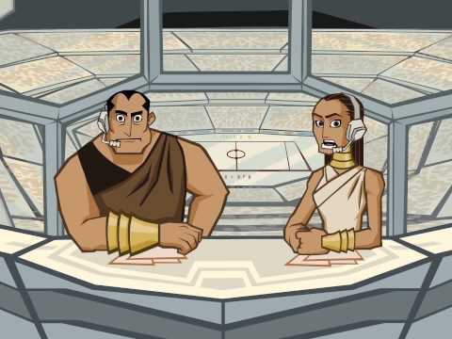
Mira el siguiente video
https://www.youtube.com/watch?v=i2FyExFi5zw
Notes:
This video explains how ratios can be more useful than just subtracting one number from another.

Slide 20
Paso 3:
Encuentre el porcentaje de aumento o disminución

Slide 21
Ejemplo: encuentre la tasa de aumento o disminución
Si identificaste 12 especies
Su compañero(a) identificó 6 especies
Calcula el incremento
100 x (número final – número inicial) número inicial

Slide 22
Ejemplo: encuentre la tasa de aumento o disminución
Calculando el Aumento o Disminución
Si identificaste 12 especies
Su compañero(a) identificó 6 especies
100 x (número final- número inicial) número inicial
100 x (6 - 12) = 100 x -6 = 100 x -.5 = 12 12
-50%

Slide 23
-50% Significa que hubo una disminución del número inicial

Slide 24
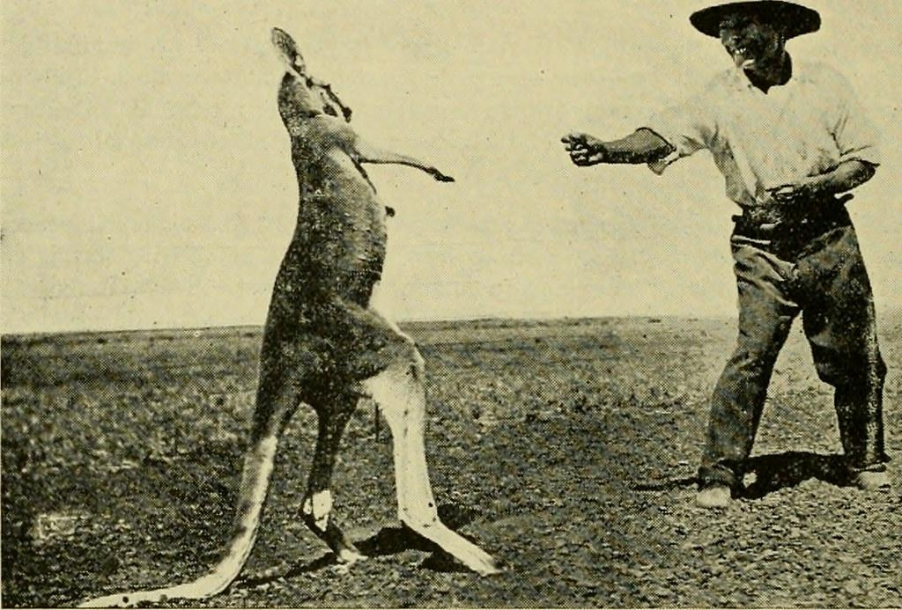
¿Cuándo podría ser útil esto?
El aumento o disminución porcentual es útil en MUCHAS profesiones.
Un agricultor calcula cuánto más dinero podría ganar cultivando maíz que soja.
Un zoólogo calcula cuántos canguros menos hay en un área este año que el año pasado.
Un entrenador que calcula cuántos puntos más este año en comparación con el año pasado.

Slide 25
Razones y cambio porcentual
Estas son dos formas diferentes de comparar números.

Slide 26
Paso 4
Calcula el Ratio
Elimínelo si necesita una pista.
Tanto para usted como para su pareja, calcule cuántos animales encontró por minuto
Ratio = Total / Tiempo

Slide 27
Paso 4
Calcula el Ratio
Tanto para usted como para su pareja, calcule cuántos animales encontró por minuto
Rate = Total / Tiempo
Si encontraste 12 animales en 5 minutos, encontraste:
12/5 = 2,4 animales por minuto

Slide 28
¿Proporcional o no proporcional?
Proporcional
No proporcional
Proporcional
No proporcional
Relación proporcional
Relación entre dos variables donde sus ratios son equivalentes.
4:1 y 8:2
3:1 y 8:2

Slide 29
¿Proporcional o no proporcional?
Haga esta pregunta
Si convirtiera cada razón en una fracción y la redujera a los términos más bajos, ¿tendría el mismo número?

Slide 30
¿Proporcional o no proporcional?
Haga esta pregunta
Si convirtiera cada razón en una fracción y la redujera a los términos más bajos, ¿tendría el mismo número?
4:1 = 4/1 = 1
8:2 = 8/2 =4
3:4 = ¾
9: 12 = 9/12 = ¾
3:1 = 3/1 = 3
8:2 = 8/2 =4
2:4 = ½
6:10 = 6/10 = ³/5
Proporcional No proporcional

Slide 31
Veamos Razones / Fracciones
para ver si son proporcionales.
1/2 y 4/8 12:6 a 2:1
1/2 y 3/4 6:12 a 3:2
3:4 a 9:18 4/4 y 1
3:4 a 12:16 9 a 16 y 3 a 4

Slide 32
Ratios Proporcionales están en purpura
1/2 y 4/8 12:6 a 2:1
1/2 y 3/4 6:12 a 3:2
3:4 a 9:18 4/4 y 1
3:4 a 12:16 9 a 16 y 3 a 4

Slide 33
Paso 5
¿Proporcional o no proporcional?
Relación proporcional
Encuentra otro estudiante.
Compare las razones que cada uno encontró en el Paso 2.
¿Son sus ratios proporcionales o no proporcionales?

Slide 34
Las razones, tanto proporcionales como no proporcionales, pueden ser útiles en el funcionamiento de una granja.

